Slide 1
새 신자들을 위한 개인학습

Slide 2
Personal Studies for New Christians 새 신자들을 위한 개인학습
The potential for the impact in a student’s life is huge IF PSNC is implemented well. – as intended and as designed
이 개인학습이 잘 적용되었다면 학생의 삶가운데 끼칠 영향력은 엄청난 잠재성이 있다.

Slide 3
Personal Studies for New Christians 새 신자들을 위한 개인학습
More than a particular set of curriculum - PSNC is a model and structure of conducting class where the teachers provide specific resources that address the particular needs and interests of each individual student. 커리큘럼 그 이상 – 새 신자들을 위한 개인학습은 하나의 모델이고 구조라고 볼 수 있다. 그 속에서 교사들은 개인들의 구체적인 필요과 관심에 적합한 합당한 자료들을 제공하는 형태이다.

Slide 4
Why Personal Studies for New Christians (PSNC) was developed 왜 새 신자들을 위한 개인학습이 계발되었는가?
New students every week 매주 들어오는 새로운 학생들을 위해
Different spiritual levels 다른 영적수준의 이유
Different educational levels 다른 학력차이
Different personal needs and problems 다른 개인적인 필요와 문제의 이유

Slide 5
Major Distinctive
The major distinctive of individualized education is that the teacher is not up in front of the class lecturing the entire group. 개인화된 교육의 주요 차이점은 교사가 앞에 서서 전체 그룹에게 강의하는 것이 아니다.

Slide 6
Major Distinctive
Instead the teacher works on a one-to-one basis with the students. 오히려 교사가 학생 한명 한명을 대하며 다루어 나간다.

Slide 7
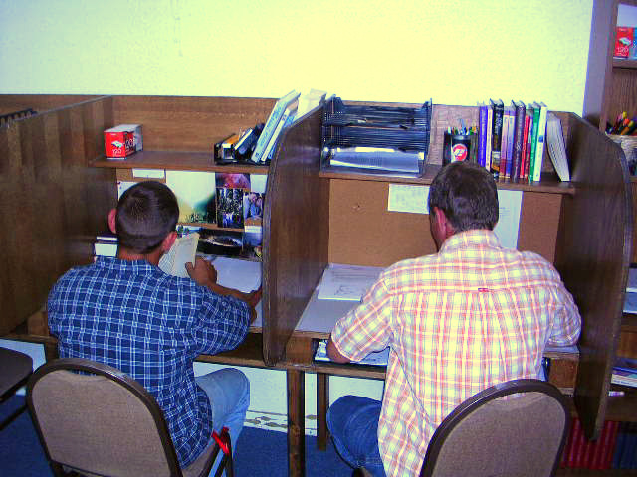
Each student has their own student desk.
학생 개개인이 자기만의 책상에서 공부한다.

Slide 8
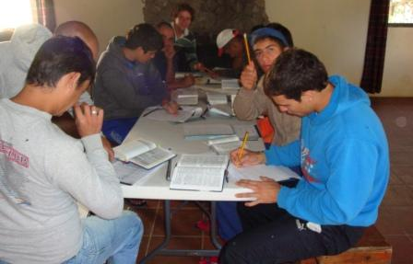
안 좋은 모델
안 좋은 모델
안 좋은 모델
안 좋은 모델
안 좋은 모델
안 좋은 모델
안 좋은 모델
<< Ideal setting
이상적인 세팅
Not a good model >>
안 좋은 모델

Slide 9
PSNC Classroom
Other things that are important to helping to create a positive learning environment:
Good lighting
Classroom free from distractions
Comfortable chairs
Reference book library
Artwork, airflow,,, etc.

Slide 10
PSNC Classroom
Other things are important to helping to create a positive learning environment.
긍정적인 배움의 환경을 만들어 나가는 것에 대해 도움이 될만한 다른 중요한 요소들 또한 알아야 한다. 조명정도, 참고서적, 예술작품, 공기순환, 편안한 의자, 방해받지 않는 장소 등등.

Slide 11
Contracts
Students are given contracts that are custom designed to address their needs and interests as well as it allows you to work with them within their learning abilities. 학생들에게 각 학생들의 필요와 관심에 따라 짜여진 계약서 같은 형식이 주어지는데 그것은 학생들의 배우는 능력안에서 그들과 함께 일할수 있도록 한다.

Slide 12
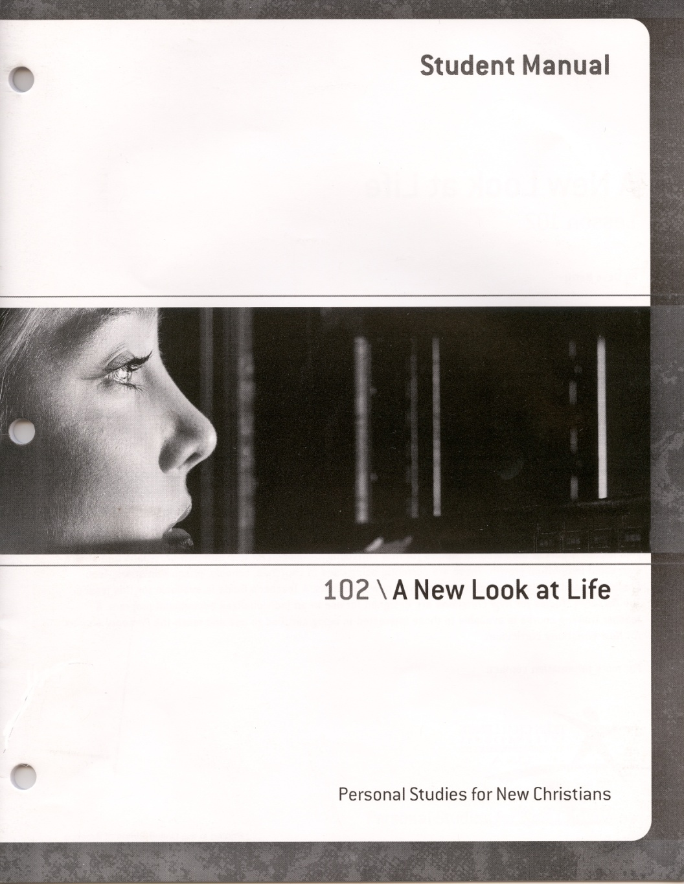
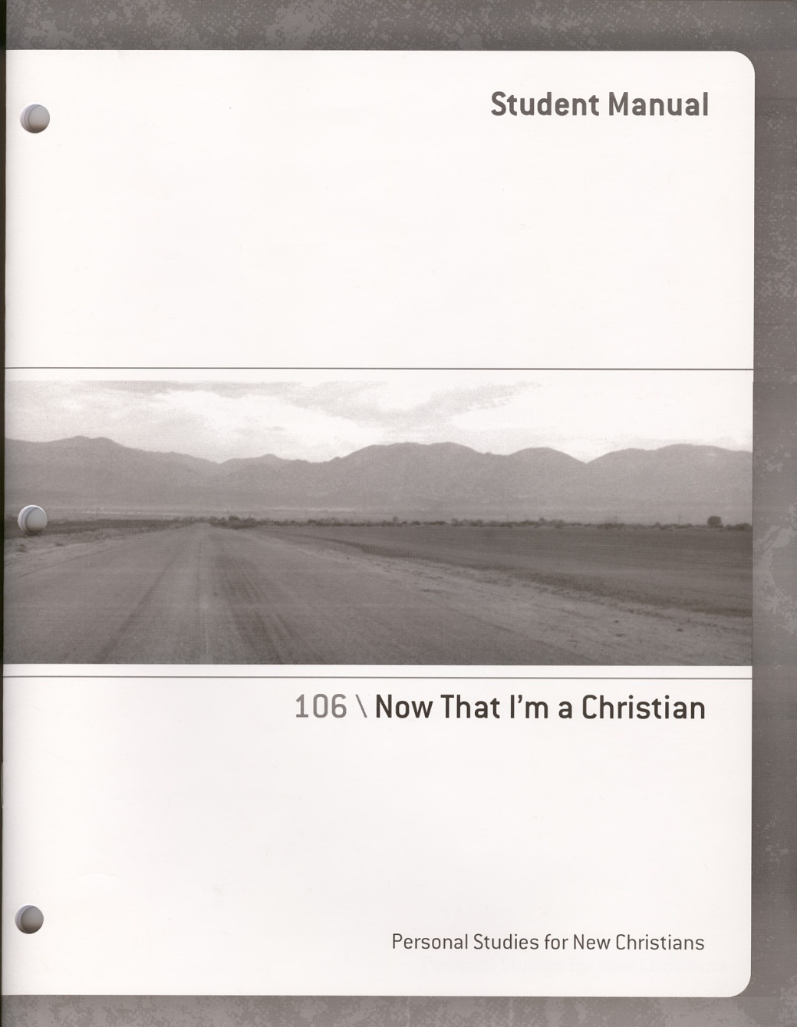
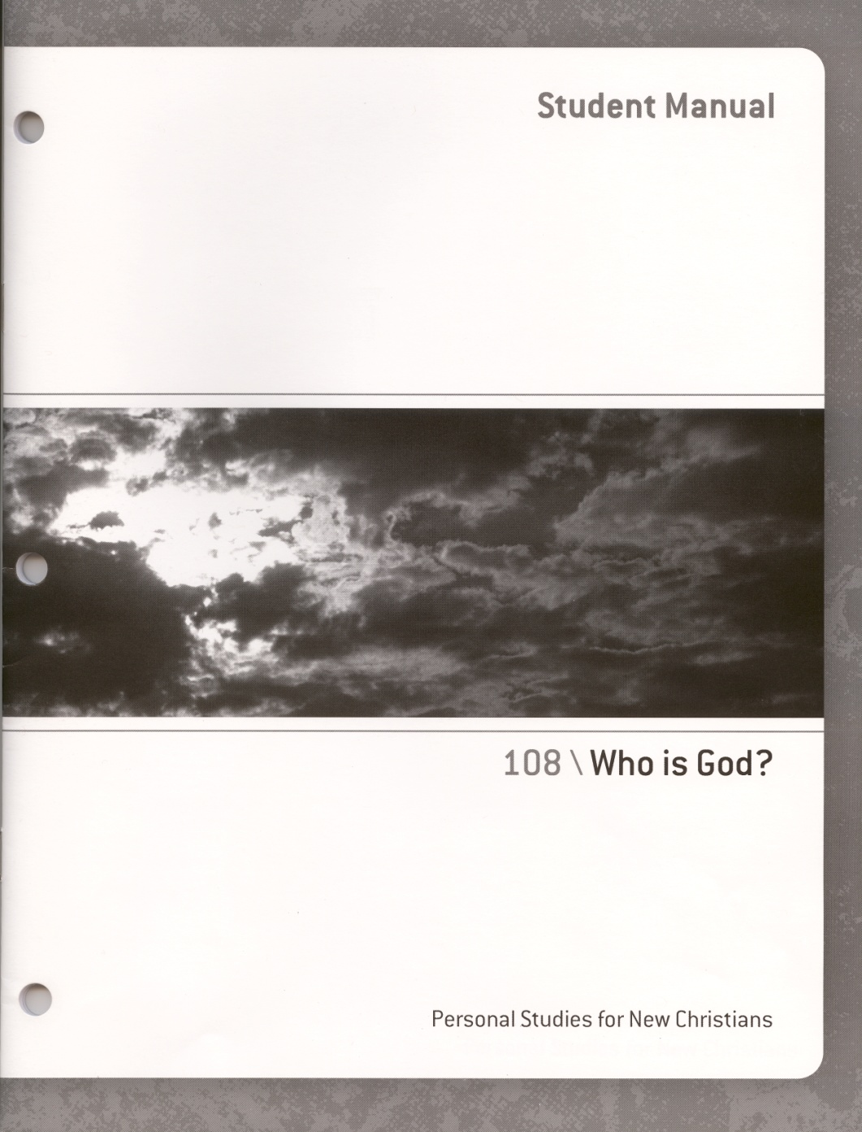

Slide 19
Contracts
Contracts are developed around a focus need or interest 계약서는 주요 필요 또는 관심 – 이행계획중심으로 계발된다.
Are an organized plan to help students study the various units in the PSNC.
Learning Process: Know – Understand – Do 학습과정: 알기-이해하기-실행하기

Slide 20
Contracts
Ideally a contract should be about one month long. 계약서는 한달정도 기간이 가장 이상적이다.
Students set daily goals as a means of helping them to develop their ability to manage their time. 학생들은 매일의 목표를 정하여 그것을 시간을 잘 활용하기 위해 그리고 그들의 능력을 배양시키기 위한 도구로 활용한다.

Slide 22
Introducing the PSNC
Celebrate the completion of a Contract with a certificate 학생들의 계약서대로 다 마쳤을때는 축하주도록 한다.

Slide 23
Time Schedule?
1 ½ - 2 hours
5 days a week
새 신자 개인학습과정은 매주 5일마다 매일 한시간 반에서 두시간정도 이루어지는 것이 가장 이상적이다.

Slide 24
Teacher to Student Ratio?
1 to 5
학생 다섯명당 한명의 교사가 맡는것이 가장 이상적이다.

Slide 25
Operating correctly you are able to interact with each student on a personal level dealing with their specific needs. You are able to read a students work, - when you read a students work you are listening to them.
이것이 제대로 운영된다면 교사는 학생 한명 한명과 개인적으로 그들의 구체적인 필요를 가지고 다루며 상호교제 할수 있게 된다. 학생들의 학습물들을 읽을수 있고 그것들을 읽을 때 학생들의 소리에 귀기울일수 있게 된다.

Slide 26
Introducing the PSNC
How do they know you are listening - Comment in writing and in conversation – pull them to the side for a moment during class or after class.
당신이 듣고 있는지 학생들이 어떻게 아는가? – 글로서 대화로서 그들에게 코멘트하라.

Slide 27
Teacher Certification Course
Available at: iTeenChallenge.org

Slide 28
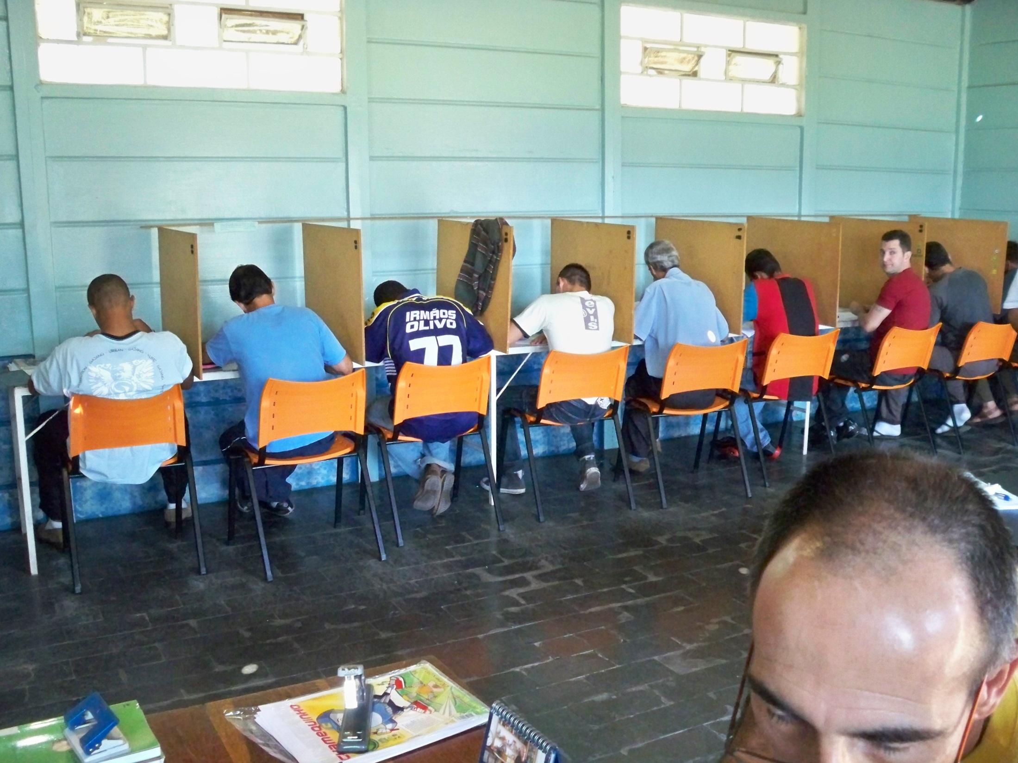

Slide 29
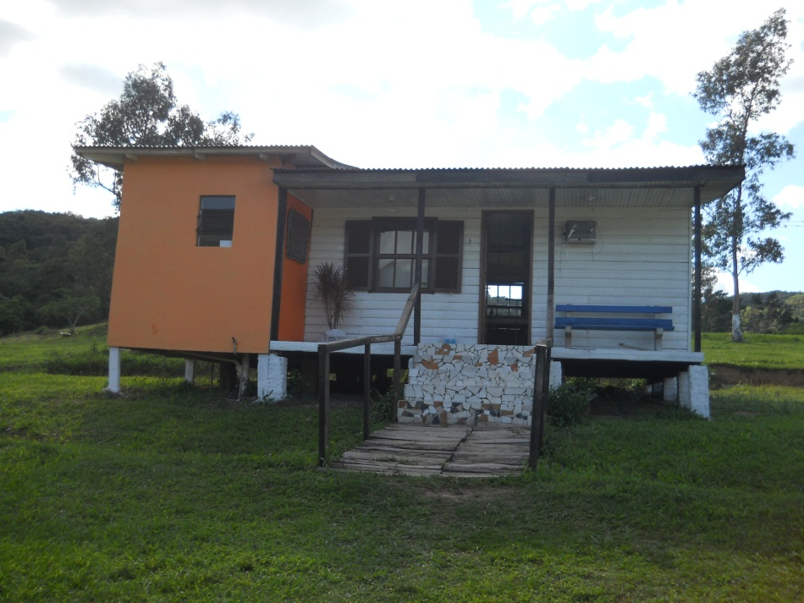
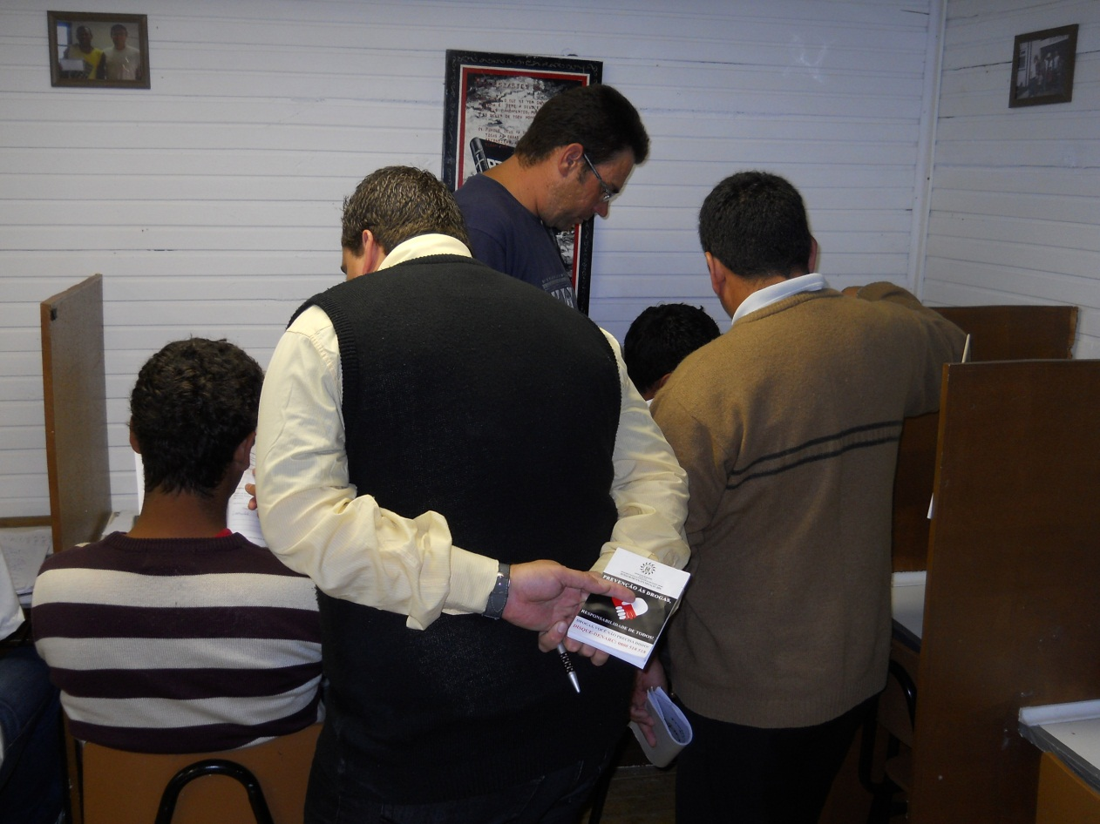
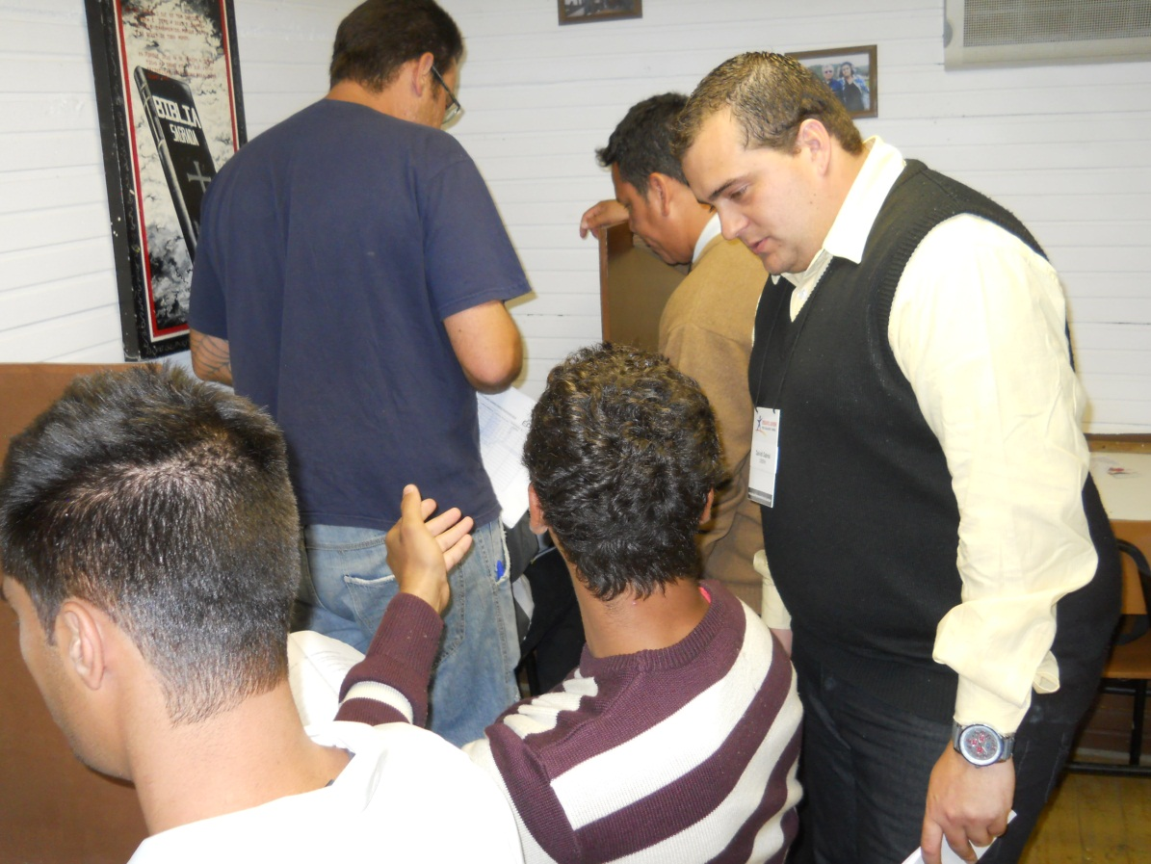
Brazil Teacher Training

Slide 30
